Slide 1
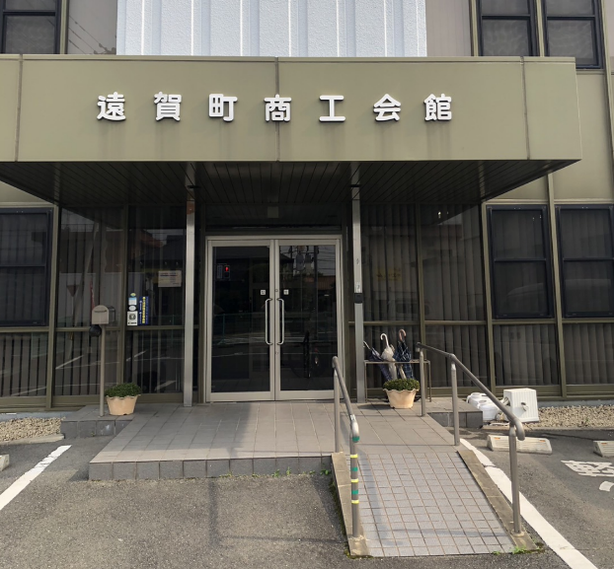
プレミアム付き商品券取扱店を紹介した冊子を作成します
アフターコロナ、原油・原材料等高騰の影響により商工事業所にとって厳しい状況は継続しています。そこで町内外に事業所をPRすることで集客力増加と消費活性を図るべく、プレミアム付き商品券取扱店を紹介した冊子を作成します。
掲載料無料、申し込みも申込書に入力後そのデータと画像をメールで送付するだけです。
ぜひ広報力強化にご活用下さい
下記は掲載イメージです。
掲載欄は縦14cm×横10cmの大きさになります。（A4用紙、4分の1程度の大きさです）
FAXで応募する場合は裏面申込書に記入して 093-293-7196 へ送付して下さい。 画像は y-niu@shokokai.ne.jp へメールして下さい。
メールで申し込む場合、当会ホームページ（http://onga-shokokai.com/）から申込書を ダウンロード後申込書と画像データを y-niu@shokokai.ne.jp へメールして下さい
申込締め切りは７月３１日（月）必着まで（担当：丹生（にう））
※応募がない取扱店さんについては事業所名、住所、電話番号、取扱商品名のみ掲載します。
事業所名（ひと言PR 30文字程度） 遠賀町商工会 中小企業支援サービスやってます！
住所 遠賀川2-6-18 | 電話番号 093-293-0165
営業日時（店休日） 月曜日～金曜日 ９時～１７時１５分 （土日祝日、お盆、年末年始）
取り扱っている主な商品 □建築 □製造 □卸 □小売 □飲食 □宿泊 ■サービス □その他 （中小企業支援サービス）
HP（ホームページ、SNS等）※QRコード掲載を希望するの場合メールで送付して下さい ■有（http://onga-shokokai.com/） □無
店舗設備について ①駐車場 ■有（１０台） □無 ②スロープ ■有 □無 ③店舗入り口前階段 ■有 □無
宅配について ①宅配を行って □いる ■いない ②宅配条件 （ ） ③宅配範囲 □町内のみ □町外も可（ 町、 市） ④宅配受付時間 当日 時まで受付、翌日 時まで配達 ⑤宅配を行っている商品（ ）
裏面が申込書です

Slide 2
プレミアム付き商品券取扱店冊子申込書
事業所名（ひと言PR 30文字程度） （記入例）遠賀町商工会 中小企業支援サービスやってます！
住所 遠賀町 | 電話番号 ( )
営業日時（店休日） （記入例）月曜日～金曜日 ９時～１７時１５分（土日祝日、お盆、年末年始） 曜日～ 曜日 時～ 時 （店休日 ）
取り扱っている主な商品 □建築 □製造 □卸 □小売 □飲食 □宿泊 □サービス □その他 （記入例）中小企業支援サービス
店舗設備について ①駐車場 □有（ 台） □無 ②スロープ □有 □無 ③店舗入り口前階段 □有 □無
HP（ホームページ、SNS等）※QRコード掲載を希望するの場合メールで送付して下さい □有（ ）□無
宅配について ①宅配を行って □いる □いない ②宅配条件 （記入例）３０００円以上の買い物した方のみ ③宅配範囲 □町内のみ □町外も可（ 町、 市） ④宅配受付時間 当日 時まで受付、翌日 時まで配達 ⑤宅配を行っている商品（記入例）店内商品全般、お問合せ下さい、飲食物全般
掲載画像について 掲載画像は、 y-niu@shokokai.ne.jp までメール下さい 店舗、商品等複数枚送付された場合はこちらで１枚選択します
申込締め切りは７月３１日（月）必着まで FAX応募：093-293-7196 メール応募：y-niu@shokokai.ne.jp（担当：丹生（にう）） ※応募がない取扱店さんについては事業所名、住所、電話番号、取扱商品名のみ掲載します。

